Slide 1
Ações de 2017
Grupo ENTI e Araras DEv

Slide 2
Grupo Araras Dev
Grupo criado em 13 de Maio de 2015.
Michel Adriano Medeiros assumiu o grupo em Janeiro de 2017, porque o grupo seria removido caso ninguém assumisse como organizador do grupo.
No começo foram realizados vários hangouts intitulados Sabadão da Conversa que foram realizados na parte da manhã para verificar qual o rumo que o grupo desejava tomar com o Araras Dev.
Os hangouts também tinham o objetivo de juntar pessoas que desejassem estudar alguma coisa sobre T.I, mas no modo online, não obtivemos sucesso neste formato.

Slide 3
Grupo Araras Dev
Em um dos hangout do Sabadão da Conversa, apareceu o Orlando Saraiva que é professor da universidade Uniara, que desejava que os seus alunos conhecessem o grupo e torna-se uma comunidade ativa em eventos de T.I. Hoje ele também é coordenador do grupo.
O Orlando abriu aulas e eventos da Uniararas como encontros de Meetup para ver se apareciam pessoas interessadas no assunto. Não obtivemos sucesso com essa abordagem.

Slide 4
Grupo Araras Dev
Algumas pessoas começaram a entrar no grupo quando em 15 de Julho de 2017 foi realizado várias palestras online.
Vendo que neste formato algumas pessoas entravam na live para assistir as palestras, outras foram realizadas.
Em 2 de Setembro de 2017 foi realizado um evento presencial na Uniararas, para verificar se algumas pessoas apareceriam para o evento. Neste dia houveram quatro palestras e apareceram algumas pessoas.
Houve um grande apreço pela a palestra de Dojo ministrada pelo André Phillip Bertoletti e resolvemos fazer um Dojo todo mês.

Slide 5
Grupo Araras Dev
Nas palestras do dia 2 de Setembro de 2017, um dos palestrantes foi o Altair Sossai que palestrou sobre a importância do testes na construção de uma aplicação.
No dia 7 de Outubro de 2017 foi realizado o primeiro Dojo, como o André não pode comparecer para coordenar o Dojo, Altair assumiu a coordenação e também foi adicionado como um dos coordenadores do grupo Araras Dev.
Dia 4 de Novembro de 2017 como combinado que todo mês faríamos um Dojo, este não foi realizado. Altair ficou decepcionado com o pouco número de pessoas que apareceram no dia 7 de Outubro. Não sei se haverá outros Dojo, é esperar para ver.

Slide 6
Grupo Araras Dev
Programação das palestras online realizadas no dia 15/07/2017 10:00 às 10:30 - MVP para Aplicações Híbridas - Anderson Rafael Ferreira 10:30 às 11:00 - Gestão bibliográfica com o Mendeley - Angela Ferraz 11:00 ao 12:00 - Falando sobre Node.js - João Rubens Marchete 12:00 às 13:00 - Android Nativo: porque estudar e por onde começar - Leonardo Sibela 13:00 às 14:00 - Kanban: agilidade para ambientes complexos - André Phillip Bertoletti 14:00 às 15:00 - TypeScript: O Superset JavaScript - Rafael Bento Cruz 15:00 às 15:30 - Construindo APIs Testáveis com Node.js - Waldemar Neto 15:30 às 17:00 - Desenvolvimento Cross-Mobile com Xamarin - Rodrigo Paiva 17:00 às 18:00 - Aplicações da matemática na computação! - Marcos Aurelio Wozhiak Junior 18:00 às 19:00 - ASP.NET Core e Linux: explorando novas fronteiras - Renato Groff

Slide 7
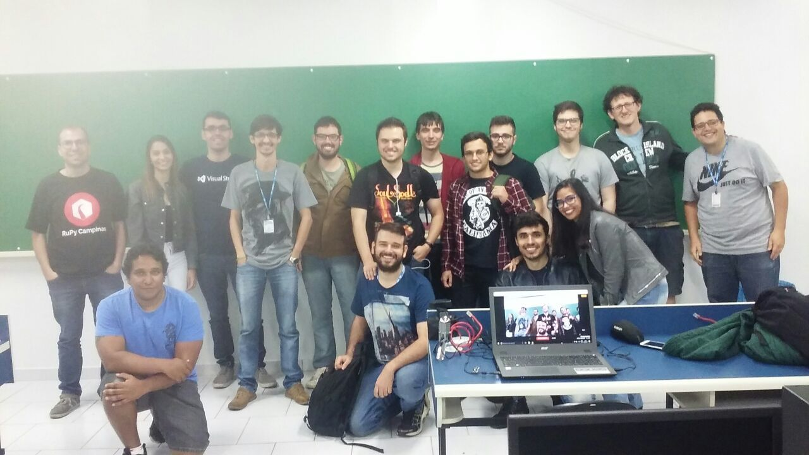
Grupo Araras Dev
Programação das palestras presenciais realizadas no dia 02/09/2017 08:00 às 09:00 Altair Sossai - A Importância de Testes Unitários nas Aplicações 09:00 às 10:00 Luiz Fernando Pimenta - Iniciando com Ruby on Rails 10:00 às 11:00 Apolo Martins Rossi - Firebase - Conceito Básico e Prática no Android 11:00 às 12:00 André Phillip Bertoletti - Coding Dojo: Treinar é preciso!

Slide 8
Grupo Araras Dev
Hangouts realizados:
19/07/2017 - Nanderson Castro - Criando Aplicações Modernas com PHP
16/09/2017 - Robert Souza - Segurança Digital
23/09/2017 - Andre Luis Rocha - Docker além do ambiente de desenvolvimento
30/09/2017 - Paulo Henrique de Brito Ruiz - Arquitetura Lambda para Big Data

Slide 9
Grupo Araras Dev
Dojo realizado:
07/10/2017 - Coding Dojo #1

Slide 10
Grupo ENTI
Grupo criado em 15 de Abril de 2016 por Michel Adriano Medeiros em Rio Claro - SP
O objetivo do grupo é disseminar o conhecimento sobre qualquer coisa sobre a área de T.I. Por essa razão o grupo chama ENTI, pegou-se as duas primeiras letras do nome por extenso do grupo que é: ensine-me alguma coisa sobre T.I, e no final adicionou a sigla T.I (Tecnologia da Informação).
O primeiro hangout ocorreu em 31/07/2016 para ver se apareceria alguém para formar um grupo de estudo. Nesse primeiro hangout já apareceu o Angelo Rogerio Rubin que hoje é um dos coordenadores do grupo.
Em um desses hangouts decidimos estudar uma tecnologia, a tecnologia escolhida foi o JavaScript. Escolhemos o material para estudo e resolvemos fazer uma série de hangouts onde cada Domingo um apresentador apresentava o assunto.

Slide 11
Grupo ENTI
No dia 16/10/2016 começamos a série JavaScript o Básico, durante essa série apareceu outro membro que se tornou um dos apresentadores e também coordenador do grupo Helton Carlos de Souza. Essa série terminou em 16/02/2017.
Nos reunimos novamente em um hangout e escolhemos a próxima série de estudo que faríamos. No dia 05/03/2017 começamos o projeto EcmaScript 6 – os novos recursos e terminamos em 18/06/2017.
A próxima tecnologia que selecionamos para estudar foi o React, começamos a série em 02/07/2017 e terminamos em 03/09/2017.
Depois fizemos alguns hangouts para escolher um projeto para ser realizado para aplicar os estudos que fizemos, e nisso nasceu o projeto Kanban-Board que está em andamento e serve para aplicar o conhecimento adquirido. https://github.com/entirc/kanban-board

Slide 12
Grupo ENTI
A próxima tecnologia a ser estudada é o Graphql, ainda não começamos a fazer a apresentação, mas no fim de 2017 ou começo de 2018 essa série vai começar a ser produzida.
Está em curso um encontro presencial, vamos ver se dá para ser realizado em Dezembro/2017.

Slide 13
Grupo ENTI
No dia 04/11/2017 foi realizado algumas palestras online, eram para serem várias, mas aquele dia as bruxas estavam soltas, e foram realizadas apenas duas.
13:30 às 14:00 - Nicholas Eduardo - React Native 14:00 às 15:00 - Nanderson Castro - Symfony 101 - Os Primeiros Passos

